Slide 1
Базові структури алгоритмів і використання їх при розв’язуванні задач

Slide 2
Алгоритм - це точний і зрозумілий опис послідовності дій над заданими об'єктами, що дозволяє отримати кінцевий результат.
Базові структури алгоритмів (керуючі структури) – це способи керування процесом обробки даних.
Існує три базові структури алгоритмічної конструкції:
1. лінійні алгоритми (слідування)
2. умова (розгалуженя)
3. цикли (повторення)

Slide 3
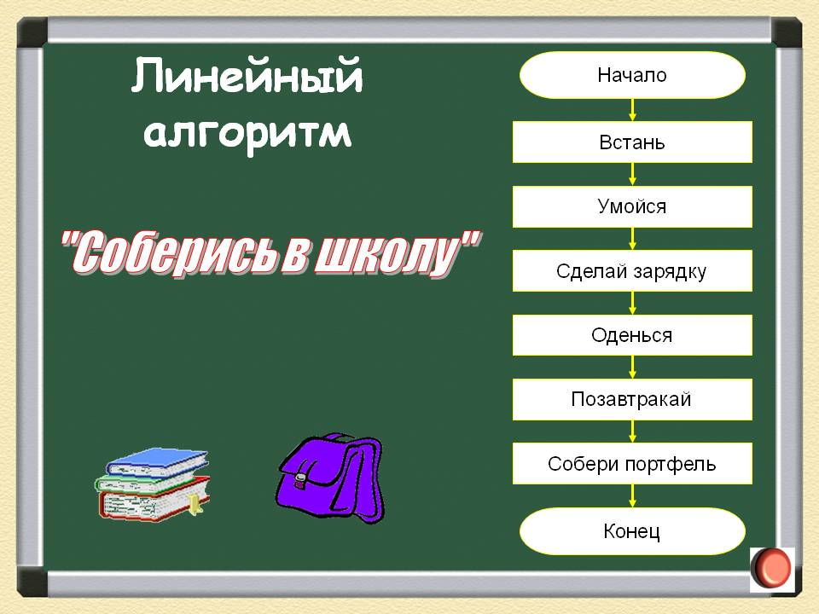
Лінійна структура передбачає, що тіло алгоритму являє собою послідовність команд, виконуваних одна за одною.

Slide 4
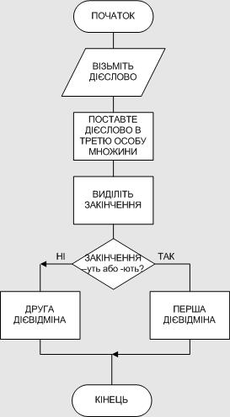
Умова (розгалуження) – це керуюча структура, що передбачає можливість вибору з кількох варіантів, для кожного з яких, залежно від умови виконується різна послідовність команд.

Slide 5
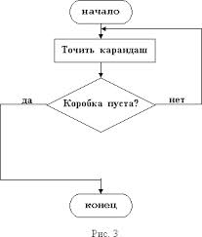
Цикл – це керуюча структура, що дозволяє багаторазово повторювати задану послідовність команд.

Slide 6
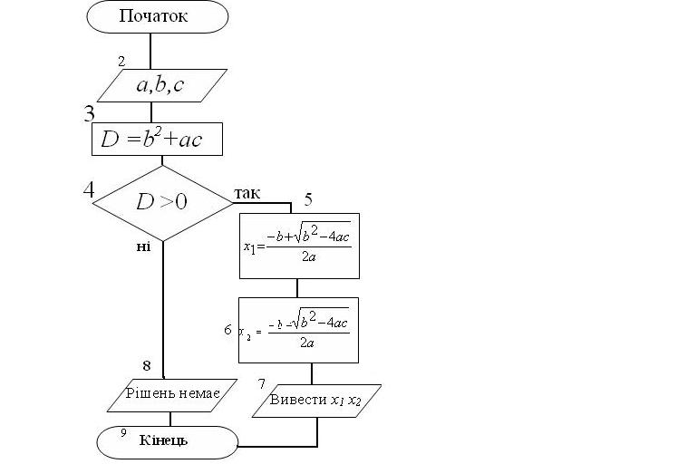
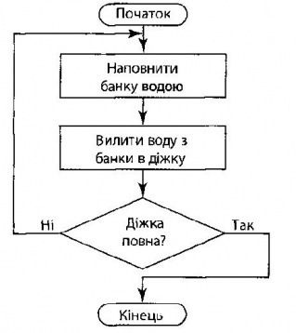
Алгоритми дуже корисні при розвязуванні задач, є дуже багато прикладів:

